Slide 1
Экология как наука. Экологические факторы.
Презентацию подготовила
учитель биологии
МБОУ «Средняя общеобразовательная школа №1»
г. Елабуги
Казакова Светлана Владимировна

Slide 2
Экология – наука о взаимоотношениях организмов с окружающей средой

Slide 3
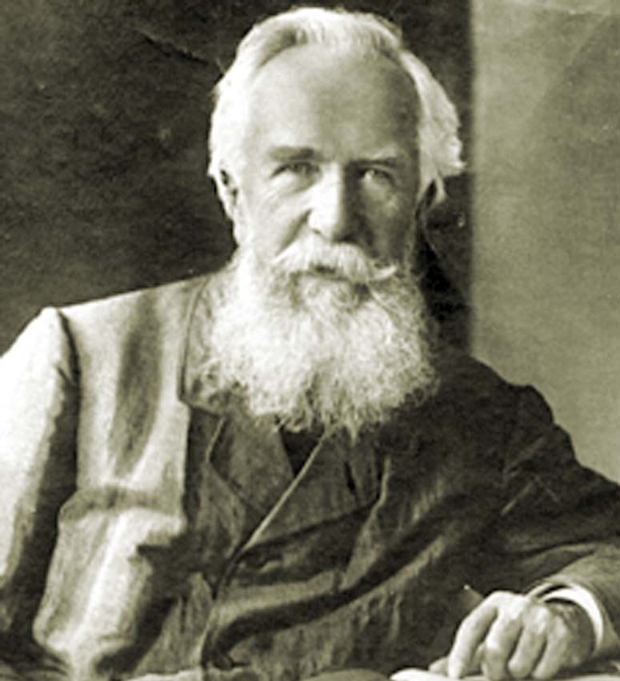

Slide 4
Задачи экологии:
изучение взаимоотношений организмов, популяций, видов между собой;
изучение закономерностей действия факторов неживой природы на организмы;
искусственная регуляция численности видов – вредителей сельского хозяйства;
создание эффективной агротехники выращивания сельскохозяйственных культур;
решение проблем охраны природы.

Slide 5
Экологические факторы: 1) абиотические (факторы неживой природы: свет, температура, влажность и др.); 2) биотические (факторы, обусловленные деятельностью других организмов); 3) антропогенные (обусловленные деятельностью человека).

Slide 6
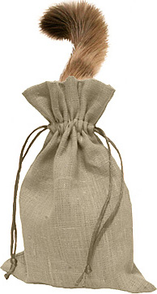
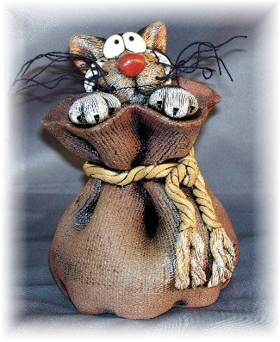
Игра «Кот в мешке»
Мешок 1 | Мешок 2 | Мешок 3 | Мешок 4
Мешок 5 | Мешок 6 | Мешок 7 | Мешок 8
Мешок 9 | Мешок 10 | Мешок 11 | Мешок 12
Мешок 13 | Мешок 14 | Мешок 15 | Мешок 16

Slide 7
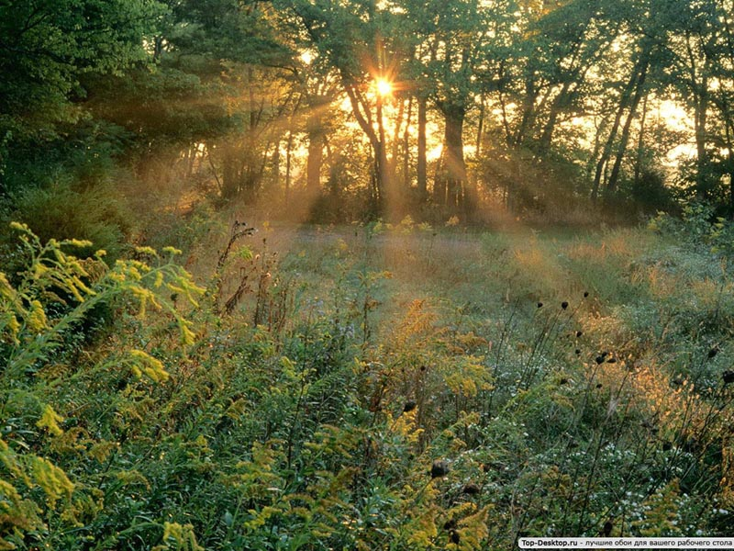
Какие лучи согревают живые организмы?

Slide 8
На какие группы делят экологические факторы?
1.
2.
3.

Slide 9
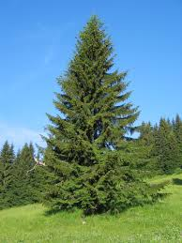
К какой экологической группе по отношению к свету следует отнести ель?

Slide 10
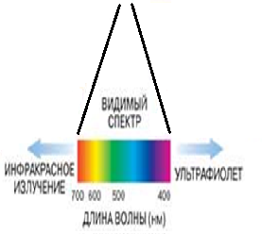
Каково значение видимого света?

Slide 11
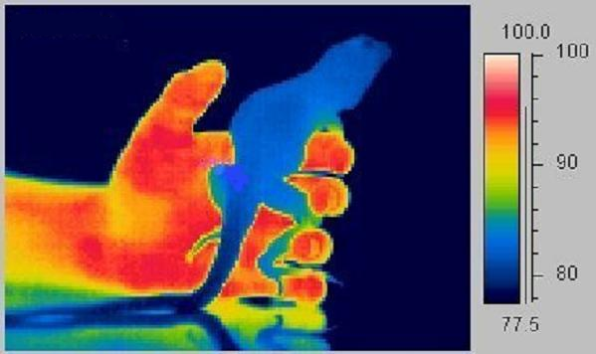
Чем холоднокровные животные отличаются от теплокровных?

Slide 12
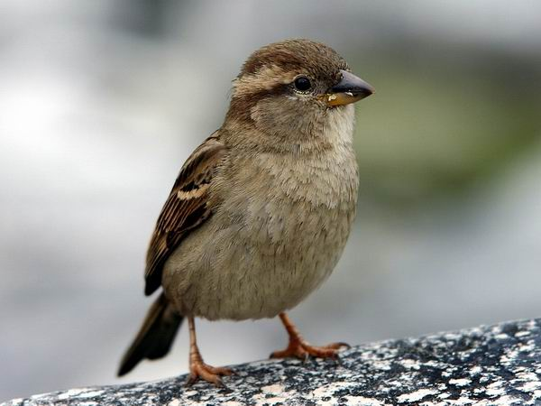
Когда температура тела воробья выше: зимой или летом?

Slide 13
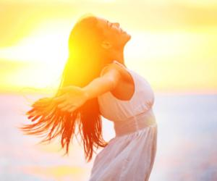
Какой экологический фактор вызывает образование в коже витамина Д?

Slide 14
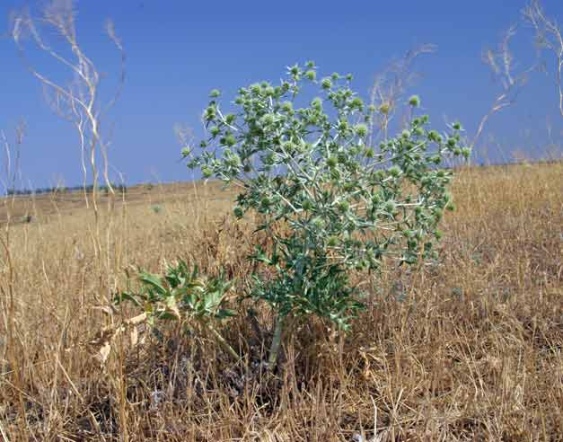
Укажите приспособление верблюжьей колючки к недостатку влаги

Slide 15
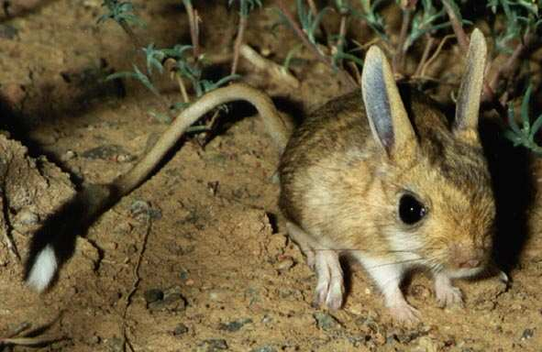
Как грызуны в пустыне приспосабливаются к недостатку влаги?

Slide 16
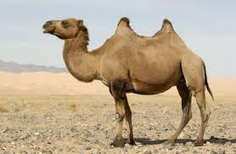
Почему верблюд может долгое время обходиться без воды?

Slide 17
Перечислите известные Вам абиотические факторы
¿

Slide 18
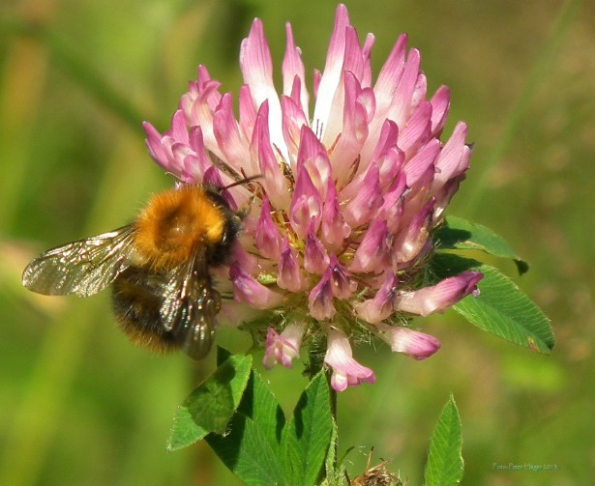
Почему данное изображение считают «экологическим?»

Slide 19
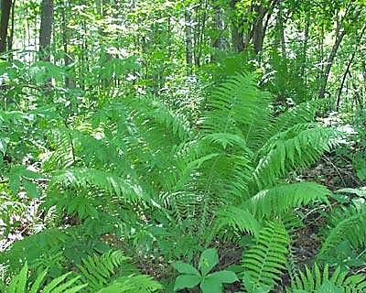
Чем тенелюбивые растения отличаются от теневыносливых?

Slide 20
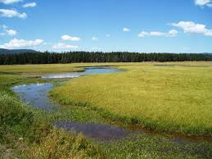
К какой экологической группе по отношению к свету относятся растения открытых пространств: полей, лугов?

Slide 21
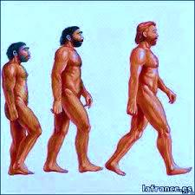
Какой экологический фактор возник с появлением человечества?

Slide 22
Что такое экология?

Slide 23
Ссылки:
http://retsepty-s-foto.ru/kot-v-meshke-foto.html http://nnsubbota.blogspot.ru/2009_05_01_archive.html http://foto.rambler.ru/users/voronvolk/albums/default/photo/4cc944f9-c73f-a6a1-d0a7-feb5177fe575/
http://izbachitalnja.ru/knigi-i-chtenie/frazeologicheskij-slovar/kupit
http://shoyher.narod.ru/Portret_fajl/Gekkelern.html http://vospitatel.com.ua/zaniatia/ptitsy/vorobey.html-http://dic.academic.ru/dic.nsf/ruwiki/20516 http://elementy.ru/genbio/synopsis?discuss=362&return=1
http://top-desktop.ru/oboi/priroda/55/800x600.html http://www.nkj.ru/archive/articles/14787/
http://iscience.ru/
http://screenfon.ru/nature/2717
http://900igr.net/kartinki/zhivotnye/Gryzuny.files/031-Tushkanchik.html
http://ianimal.ru/topics/verblyud-v-zharkojj-pustyne
http://medprep.info/img/herb/1278_1345_1.jpg http://www.vokrugsveta.ru/photo/image/7638/
http://discussiya.com/category/science_and_tech/page/35/
http://presentaci.ru/prezentacii-po-ehkologii/7151-ekologiya.html
http://rastimdoma.ru/content/dekorativnyi-paporotnik-v-dome

